Slide 1



La Red Científico Tecnológica de Extremadura: evolución y capacidades

Slide 2
Infraestructura
La Red Científico‑Tecnológica de la Junta de Extremadura (RCT) es la infraestructura pública de telecomunicaciones orientada a la interconexión de centros de investigación, universidades y organismos tecnológicos de la región, que proporciona servicios avanzados de conectividad, comunicaciones y seguridad, permitiendo el desarrollo de actividades científicas, innovación y transferencia de conocimiento.
16 centros conectados
8 hospitales

Slide 3
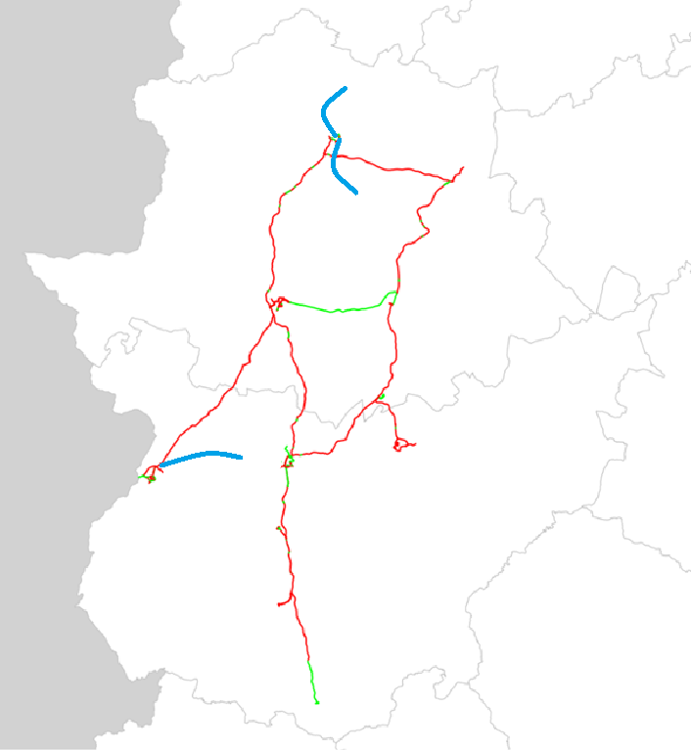
Infraestructura
Red de fibra óptica con 800 km
Cables troncales de 48/64 fibras ópticas híbridas
Red secundaria de 24/48/128 fibras
Licitaciones:
  Troncales: 2006-2007
  Red secundaria: 2009-2015
  Red.es – 2022 -2024

Slide 4
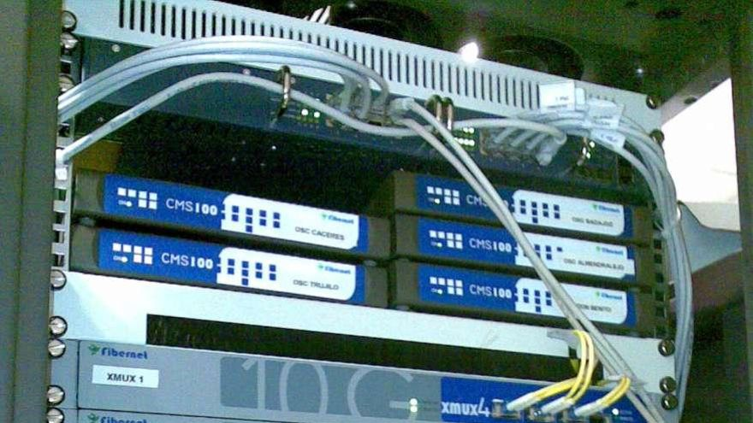
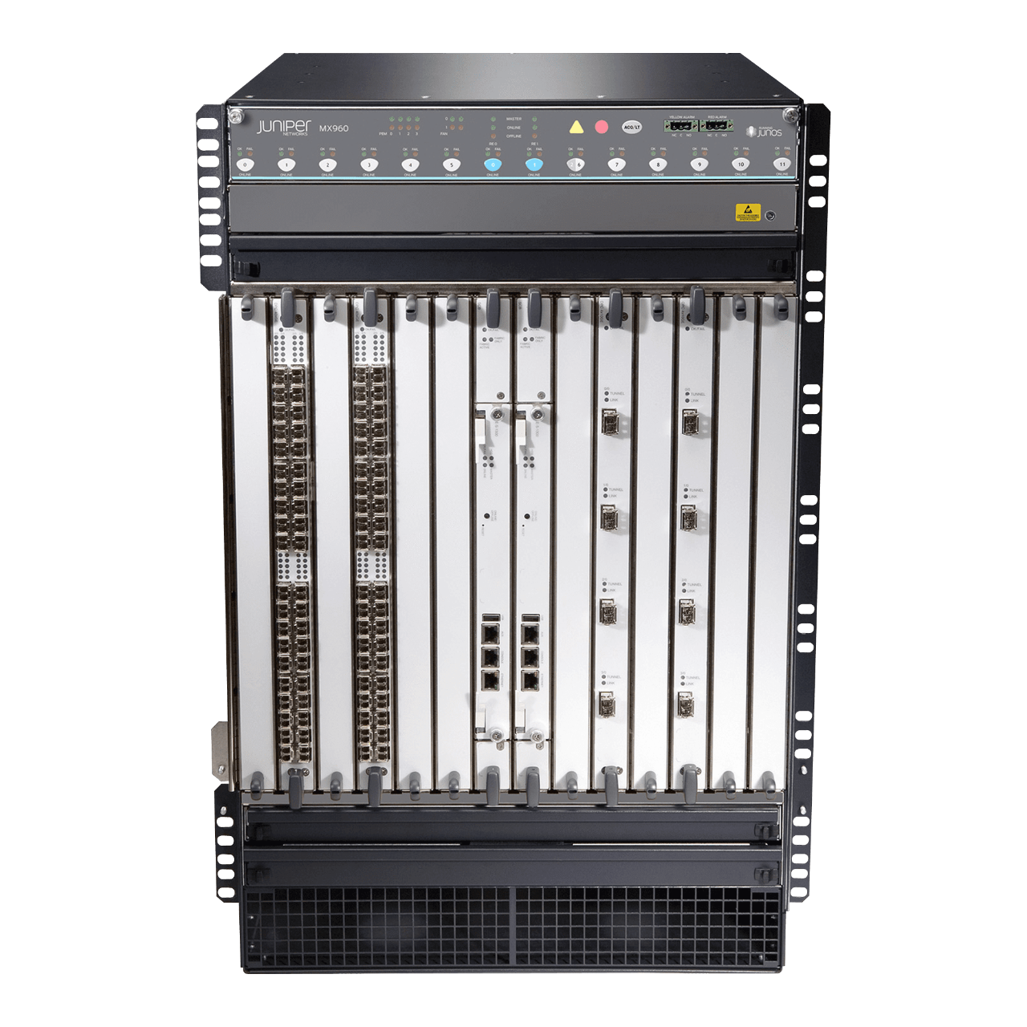
Equipamiento inicial
Licitado en 2007:
Equipamiento óptico: Fibernet: XMUX-4, FDM y CMS-100
Equipamiento de red: Juniper MX980
Limitaciones:
  Equipos obsoletos y desactualizados.
  Ancho de banda limitado a 10 Gbps.
  Equipos poco eficientes en consumo.
  Complejidad de la red.

Slide 5





Red Científico Tecnológica
Lo0: 10.16.254.5/32
ISO: 49.0034.0010.1625.4005.00
NAVALMORAL
Re0 Fx0: 10.160.254.5/24
Re1 Fx0: 10.160.254.15/24
Madrid
Sedes Educativas Caceres
CACERES
Re0 Fx0: 10.160.254.6/24
Re1 Fx0: 10.160.254.16/24
Red IRIS Nova
Computaex
Sevilla
Full routing BGP
TRUJILLO
Re0 Fx0: 10.160.254.3/24
Re1 Fx0: 10.160.254.13/24
Finca La Orden
Re0 Fx0: 10.160.254.7/24
Re1 Fx0: 10.160.254.17/24
CCMI
Agricultura
XE 1/1/0
XE 1/0/0
10.160.10.26/30
XE 1/0/0
.18
CETA-Ciemat
Computaex
.19
BADAJOZ
Re0 Fx0: 10.160.254.1/24
Re1 Fx0: 10.160.254.11/24
MÉRIDA
Re0 Fx0: 10.160.254.2/24
Re1 Fx0: 10.160.254.12/24
Agricultura
XE 1/0/0
DON BENITO
Re0 Fx0: 10.160.254.4/24
Re1 Fx0: 10.160.254.14/24
Canal óptico 10 Gbps RedIris Nova
XE 1/0/0
Intaex
CUM UEx
FEVAL
Cetiex-Bad
VC Swtiches Juniper L3
Cetiex
Ge0/0/1
178.55.105.1/29
ALMENDRALEJO
Re0 Fx0: 10.160.254.8/24
Re1 Fx0: 10.160.254.18/24
10.160.10.74/30
UEX
CENATIC
Red Educativa (M3M)
CDFA

Slide 6
Licitación del nuevo equipamiento
Lote 1: equipos ópticos
Redundancia de caminos con interruptor de protección óptica (OLP) y protección del transpondedor.
Monitorización de la fibra mediante OTDR
Capacidad de crecimiento en servicios de 10 Gbps y 100 Gbps
Transponder/Muxponder de hasta 200 Gbps
Lote 2: equipos de red
2 routers:
  8 conexiones 100 Gbps y 8 de 10 Gbps
  Ampliables en 4 conexiones más
  Limitación en tamaño de 10U
11 equipamiento de acceso (switch):
  Interfaces 100G y 2U máximo de altura.
Notes:
Se diseña una nueva red limitando el número de routers a 2, uno en Trujillo y otro en Badajoz.
Las conexiones se hacen a nivel óptico desde cada sede al router correspondiente → se eliminan fallos intermedios por fallos de routers

Slide 7
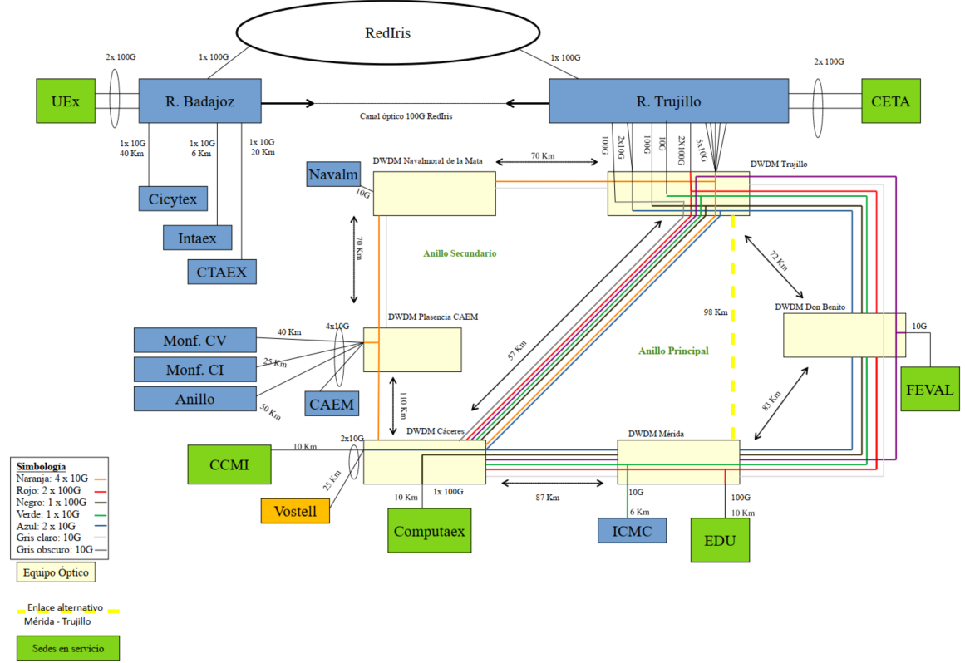
Diseño nueva arquitectura de red

Slide 8
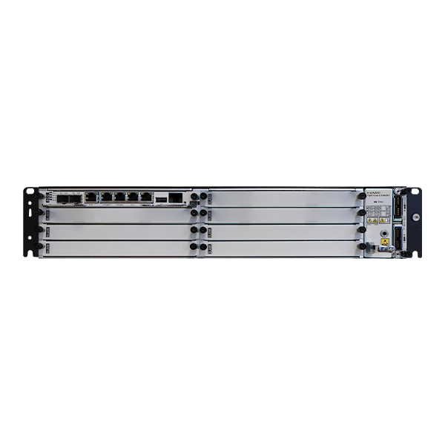
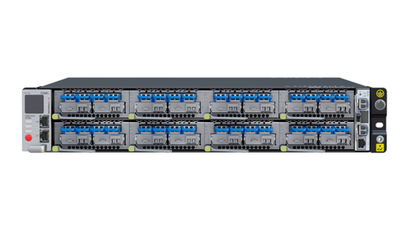
Equipamiento suministrado: Lote 1
OptiXtrans E6608T – Plataforma de transmisión compacta de red de transporte óptico (OTN). Soporta una amplia variedad de protecciones de nivel de equipamiento (tarjetas, OLP, ventiladores, fuentes 1+1).
OptiXtrans DC908 - dispositivo de transmisión WDM (multiplexación por división de longitud de onda) óptico-eléctrico integrado, diseñado específicamente para la interconexión de centros de datos
Transmisión Unificada: Encapsula servicios de baja velocidad y de gran ancho de banda (como SDH, Ethernet, SAN y vídeo) en tramas OTN para optimizar la infraestructura de fibra.
Capacidad de Banda Ancha: Soporta tasas de línea de hasta 400 Gbit/s por canal (longitud de onda) en sistemas DWDM.
Tecnología DWDM y CWDM: Permite multiplexación por división de longitud de onda densa (hasta 96 canales en DWDM) y ligera (8 canales en CWDM).
Flexibilidad de Slots: Ofrece hasta 7/5 ranuras para tarjetas de servicio en DC y AC.
Operación Inteligente: Incorpora los sistemas informáticos Optical Doctor (OD) y Fiber Doctor (FD) para la monitorización en tiempo real y la visualización de la capa óptica.

Slide 9
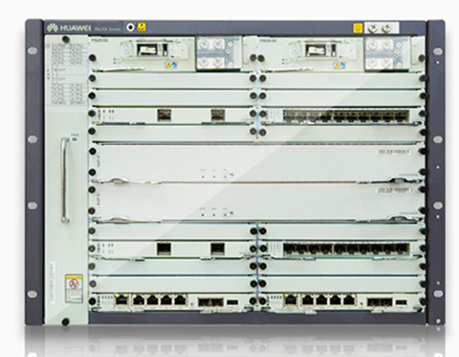
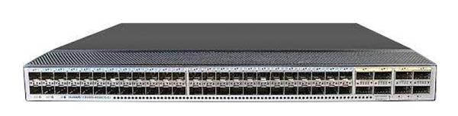
Equipamiento suministrado: Lote 2
NetEngine 8000 M14
El chasis o bastidor (frame/chassis) del router de servicios universales Huawei NetEngine 8000 M14 destaca por ser uno de los diseños más compactos de la industria de alta capacidad, ocupando solo 5 unidades de rack (5U) de altura. Está diseñado principalmente para escenarios de acceso y agregación en redes IP inteligentes.
Distribución de Ranuras (Slot Layout): El chasis cuenta con un total de 14 ranuras físicas, distribuidas de la siguiente manera dependiendo de la arquitectura de energía elegida:
Ranuras para IPU (Interface & Process Unit): 2 slots dedicados que admiten redundancia de control y reenvío 1:1.
Ranuras de Servicio (LPU): Soporta placas de interfaz flexibles para velocidades que van desde interfaces Ethernet convencionales hasta alta densidad de puertos para agregación de tráfico.
Ranuras de Alimentación (PIU): Configuración redundante 1+1. Admite módulos de energía DC o AC. Ambas fuentes no se pueden mezclar en el mismo chasis.
CE6865E 48S8CQ
Conmutador Ethernet de para centros de datos y redes de campus de gama alta.
Puertos de acceso (Downlink): 48 puertos SFP28 que admiten velocidades de 25GE o 10GE.
Puertos de enlace (Uplink): 8 puertos QSFP28 de 100GE. Cada puerto puede configurarse de forma flexible como un puerto de 40GE o dividirse (breakout) en 4 de 25GE o 4 de 10GE.
Capacidad de conmutación y reenvío: Conmutación de 4,8 Tbps y reenvío de hasta 2000 Mpps (millones de paquetes por segundo) con reenvío a velocidad de línea en capas L2 y L3.
Reenvío L2/L3: soporta routing estático y protocolos dinámicos (OSPF, BGP, etc).

Slide 10


Slide 11
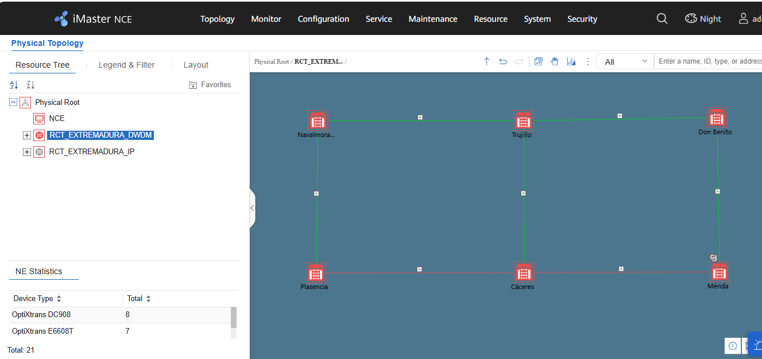
Sistema de Gestión: iMaster NCE

Slide 12
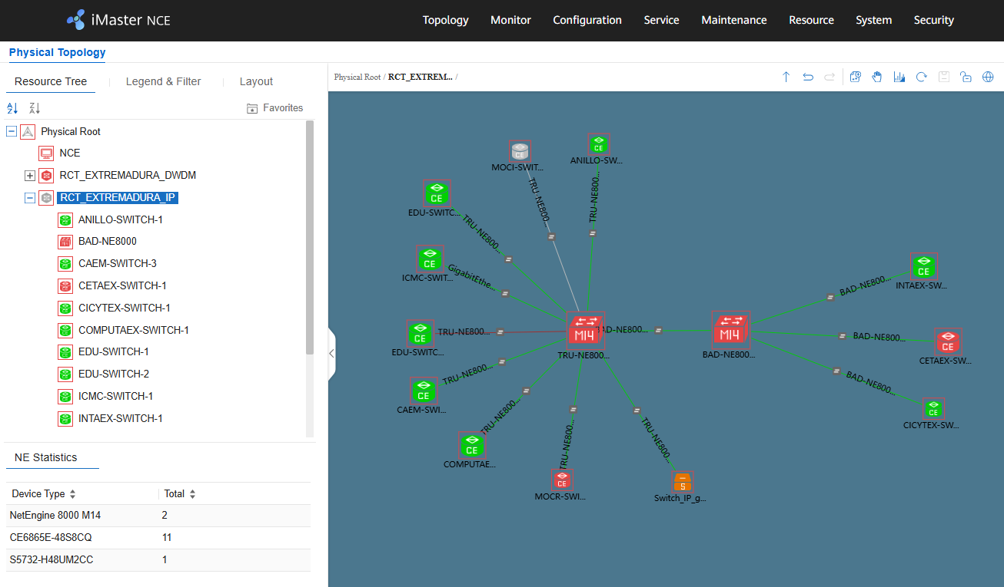
Sistema de Gestión: iMaster NCE

Slide 13
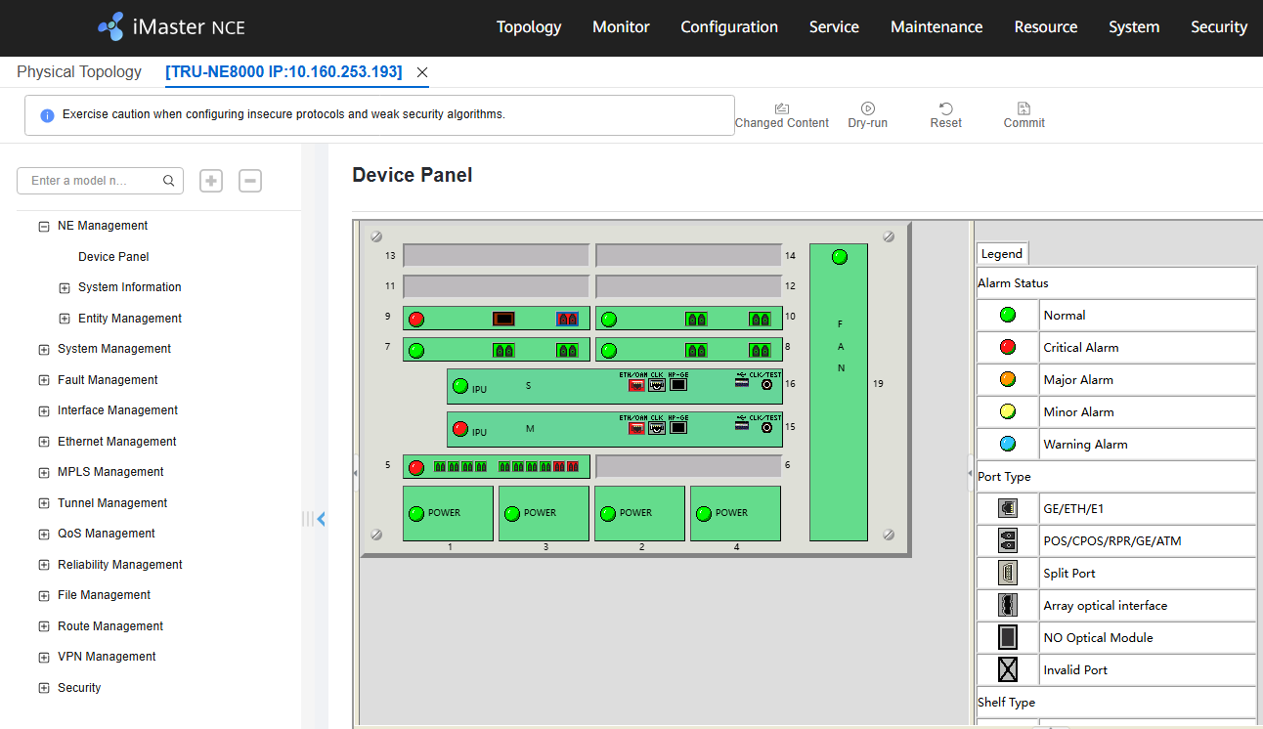
Sistema de Gestión: iMaster NCE

Slide 14
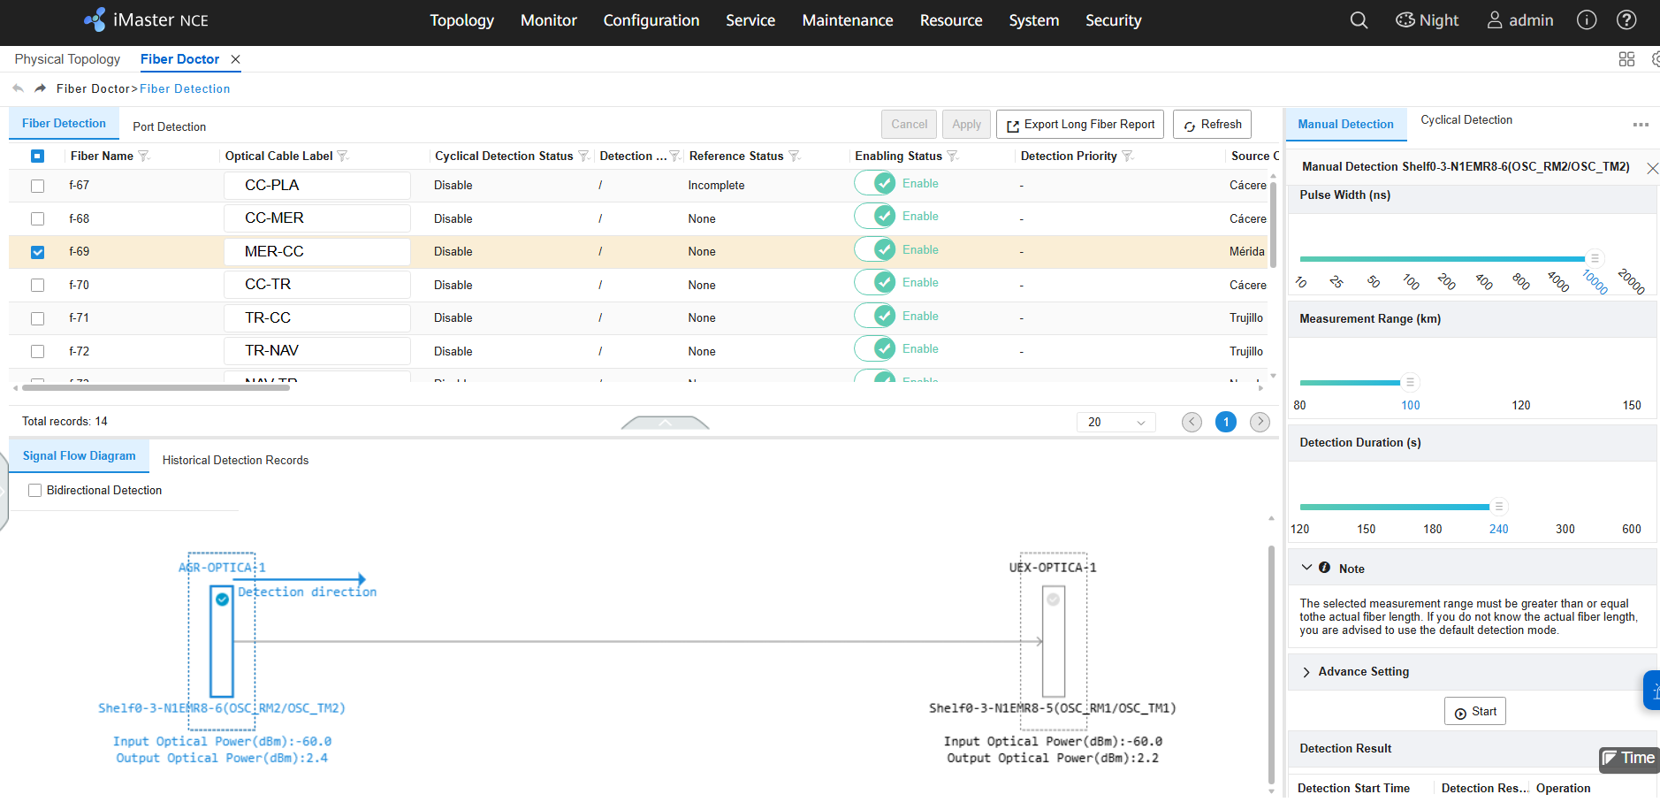
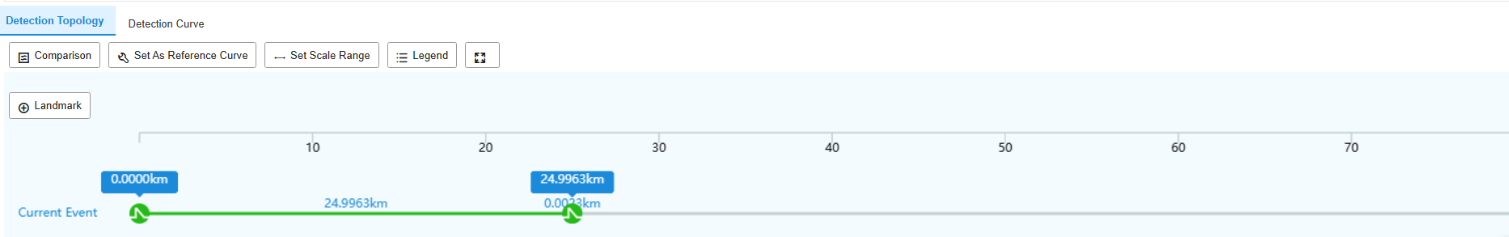
Sistema de Gestión: iMaster NCE

Slide 15
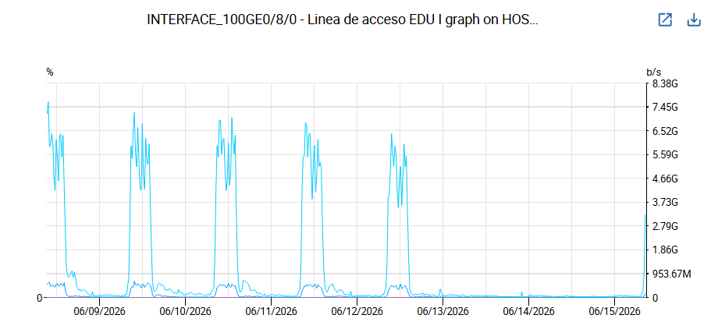
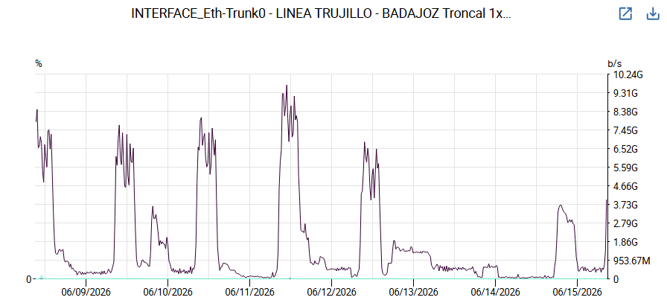
Sistema de Monitorización: Cetreon

Slide 16
Conclusiones:
Sustitución de hardware obsoleto
Equipos con software actualizado
Disminución de espacio de ocupación en los racks
Gestión centralizada: todos los equipos mismo fabricante
Óptima visualización de la red
Disminución de
Incidencias
iMaster NCE

Slide 17
Dirección General de Digitalización Regional
Santiago Sánchez
juansantiago.sanchez@juntaex.es
Jefe de Sección de Telecomunicaciones

